Slide 1
Упражнение 4
Търсене,Сортиране и сумиране
Разработване на електронна таблица изчисляваща сметките за клиенти
на магазин

Slide 2
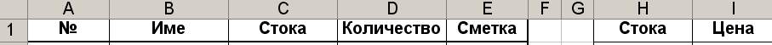
Отваряне и форматиране на нова работна книга
Създайте нова работна книга
Направете разположението на работния лист хоризонтално
Форматирайте клетките с опция Alignment -> Wrap text
Маркирайте текста във въведените клетки, удебелете го (Bold) и го подравнете в центъра (Center)

Slide 3
Въвеждане на данни в таблицата
Маркирайте колоните и изпълнете командата Format > Cells както следва :
  А2:А12; D2:D12 в менюто Number изберете тип на данните Number (Decimal Places – 0 )
  E2:E12; I2:I5 в менюто Number изберете тип на данните Currency (лв., Decimal Places – 2)

Slide 4
Въвеждане на данни в таблицата
В клетка с адрес А2 въведете поредният номер на клиента в разглеждания пример – 11001 и в клетка А3 номерът на следващия клиент – 11002
Маркирайте клетките на двете въведени стойностти и издърпайте с манипулатора на мишката до А12

Slide 5
Въвеждане на данни в таблицата
В клетките от В2 до В12 ; C2:C12; D2:D12 въведете следните данни :
Име | Стока | Количество
Димитров | домати | 4
Стоянов | домати | 3
Димитров | картофи | 8
Димитров | зеле | 2
Ангелов | домати | 4
Стоянов | краставици | 3
Ангелов | зеле | 4
Димитров | краставици | 3
Стоянов | зеле | 5
Петров | зеле | 3
Петров | домати | 5

Slide 6
Въвеждане на данни в таблицата
Валидирайте колона “Количество” да приема стойност от 0 до 1000
Име | Стока | Количество
Димитров | домати | 4
Стоянов | домати | 3
Димитров | картофи | 8
Димитров | зеле | 2
Ангелов | домати | 4
Стоянов | краставици | 3
Ангелов | зеле | 4
Димитров | краставици | 3
Стоянов | зеле | 5
Петров | зеле | 3
Петров | домати | 5

Slide 7
Въвеждане на данни в таблицата
Въведете в клетките H2:H5 следните данни :
Стока
домати
картофи
зеле
краставици

Slide 8
Въвеждане на данни в таблицата
Въведете в клетките I2:I5 следните данни :
Цена
2,40 лв.
0,98 лв.
1,20 лв.
1,60 лв.

Slide 9
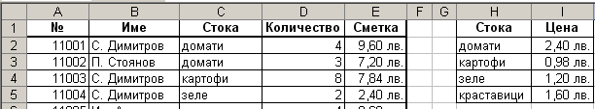
Въвеждане на формули за изчисление
В клетка Е2 въведете следната формула:
=VLOOKUP(C2;$H$2:$I$5;2;0)*D2

Slide 10
Въвеждане на формули за изчисление
Структура на оператора VLOOKUP :
VLOOKUP(търсена стойност; област за търсене; номер на колоната, от която ще вземем резултат; индекс за предварително сортиран масив)
=VLOOKUP(C2;$H$2:$I$5;2;0)*D2
Функцията за търсене VLOOKUP се използва, когато желаем да намерим предварително зададени в отделна таблица атрибути на поле

Slide 11
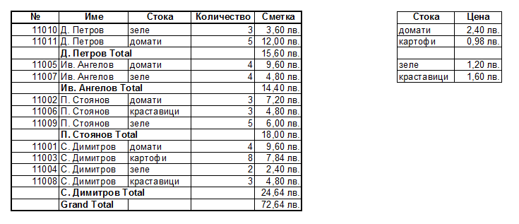
Въвеждане на формули за изчисление
=VLOOKUP(C2;$H$2:$I$5;2;0)*D2
В конкретната задача първо се задава стойността на клетката, която ще търсим – Стока.
За всички стоки са записани цените в отделна таблица, за да се избегнат излишните повторения

Slide 12
Въвеждане на формули за изчисление
=VLOOKUP(C2;$H$2:$I$5;2;0)*D2
След като е зададена стойност за търсене, трябва да се зададе и областта, в която ще се извърши търсенето
Областта се задава с адрес на горната лява клетка „:” адрес на долна дясна клетка

Slide 13
Въвеждане на формули за изчисление
=VLOOKUP(C2;$H$2:$I$5;2;0)*D2
След като имаме област и стойност за търсене функцията започва да сравнява стойностите на клетката с тези в областта. Когато намери съвпадение тя използва третия си параметър, за да определи коя колона от реда на намерената стойност да върне като резултат

Slide 14
Въвеждане на формули за изчисление
=VLOOKUP(C2;$H$2:$I$5;2;0)*D2
Последният параметър се използва ако областта за търсене е предварително сортирана

Slide 15
Въвеждане на формули за изчисление
Ползвайки примера до момента преизчислете сметките с формула
=HLOOKUP( търсена стойност ; област на търсене ; ред ; 0 )*D2

Slide 16
Определяне на общата сметка за всеки клиент посредством сумиране
За да използваме успешно агрегиращите (обобщаващи) функции, таблицата ни трябва да бъде предварително сортирана.
Сортирането се извършва на базата на предварително зададен с номер на колоната (или име на атрибута) признак.
например: сортиране по име
Тази колона трябва да съответства на желаната от нас колона за по нататъчно сумиране

Slide 17
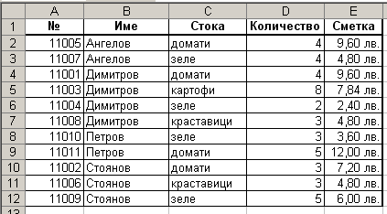
Определяне на общата сметка за всеки клиент посредством сумиране
Маркирайте клетките от А1 до Е12 и изберете менюто Data -> Sort.
В отворилият се диалогов прозорец, като първи признак изберете колоната „Име” сортирайте записите по нея

Slide 18
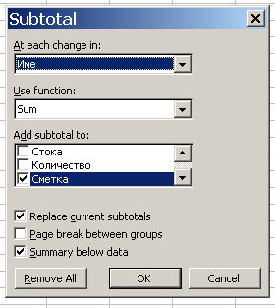
Определяне на общата сметка за всеки клиент посредством сумиране
Маркирайте клетките от А1 до Е12 и изберете менюто Data -> Subtotal
В отворилият се диалогов прозорец изберете колоната „Име” като колона на базата, на която ще се извършва агрегиращата операция.
След това изберете операция
“Sum” за сумиране и поставете
отметка в колоната „Сметка”,
която в последствие ще бъде
сумирана

Slide 19
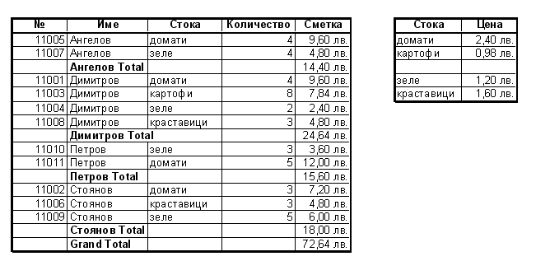
Оформяне на предпечатен изглед
Изпълнете командата File -> Print Prеview и разгледайте оформената за принтиране електронна таблица

